Slide 1


개념 잡는 데이터 분석 with 머신러닝
장은실, 오경선, 양숙희 지음

Slide 2

개념 잡는 데이터 분석 with 머신러닝
장은실, 오경선, 양숙희 지음

Slide 3
CHAPTER
06
빅데이터 분석 관련 라이브러리 종합실습
CONTENTS
6.1 한국 드라마 TOP 100 데이터 분석하기

Slide 4

[단원의 주요 목표]
빅데이터 분석 관련 라이브러리를 이해하고 활용할 수 있다.
판다스로 데이터를 처리하는 과정을 익힌다.
판다스 라이브러리를 활용하여 드라마 데이터셋을 분석할 수 있다.
맷플롯립 라이브러리를 활용하여 데이터를 시각화할 수 있다.
시본 라이브러리를 활용하여 데이터를 시각화할 수 있다.

Slide 5
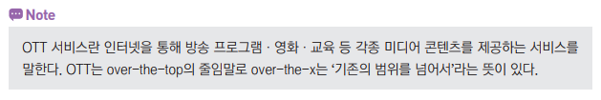
빅데이터 분석 관련 라이브러리 종합 실습
한국 드라마 TOP 100 데이터 분석하기
최근 몇 년간 전 세계적으로 OTT(Over The Top) 서비스를 통해 제공되는 수많은 콘텐츠 중 K-드라마, 영화에 대한 관심이 더욱 높아지고 있는 추세이다.
드라마 관련 사이트에서 제공하는 데이터셋을 활용하여 각각의 데이터들이 어떤 의미를 가지고 있는지 분석해보도록 한다.

Slide 6
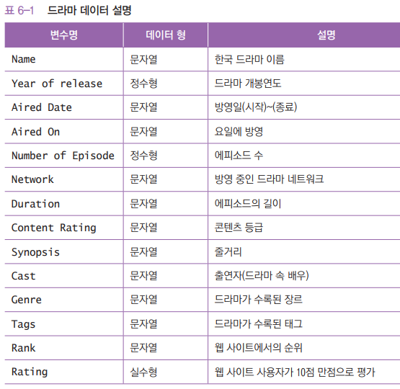
빅데이터 분석 관련 라이브러리 종합 실습
한국 드라마 TOP 100 데이터 분석하기
1) 데이터셋 정보
캐글에서 제공하는 데이터셋을 활용하여 데이터를 불러와서 분석하는 방법을 학습한다.
2) 데이터필드 이해

Slide 7
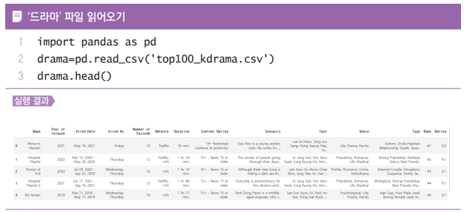
빅데이터 분석 관련 라이브러리 종합 실습
한국 드라마 TOP 100 데이터 분석하기
(1) 데이터 확인하기
[준비 파일: top100_kdrama.csv]
1) 데이터 읽어와서 확인하기

Slide 8
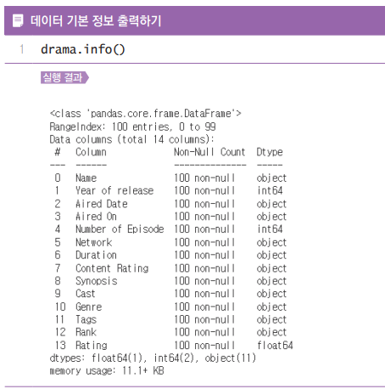
빅데이터 분석 관련 라이브러리 종합 실습
한국 드라마 TOP 100 데이터 분석하기
2) 데이터 기본 정보 출력하기

Slide 9
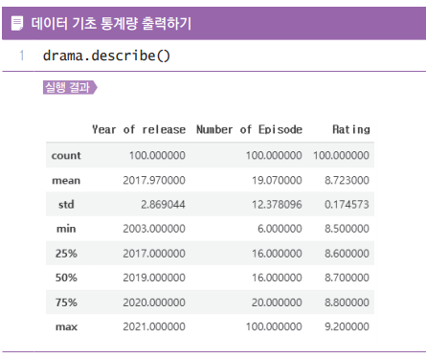
빅데이터 분석 관련 라이브러리 종합 실습
한국 드라마 TOP 100 데이터 분석하기
3) 데이터 기초 통계량 확인

Slide 10
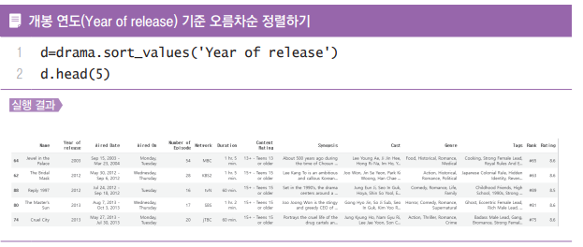
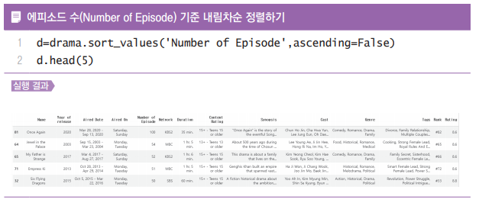
빅데이터 분석 관련 라이브러리 종합 실습
한국 드라마 TOP 100 데이터 분석하기
4) 데이터의 정렬

Slide 11
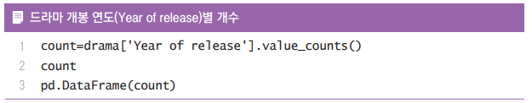
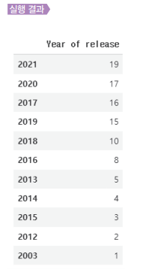
빅데이터 분석 관련 라이브러리 종합 실습
한국 드라마 TOP 100 데이터 분석하기
5) 데이터의 빈도수

Slide 12
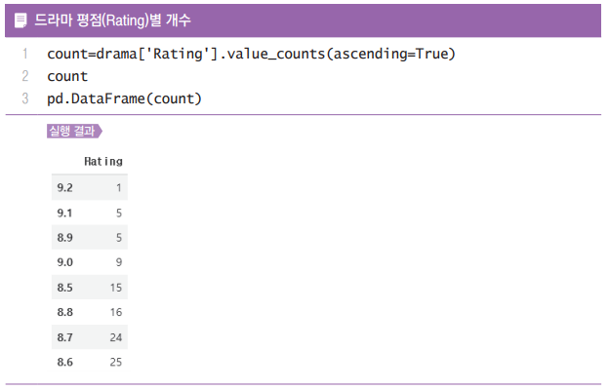
빅데이터 분석 관련 라이브러리 종합 실습
한국 드라마 TOP 100 데이터 분석하기
5) 데이터의 빈도수

Slide 13
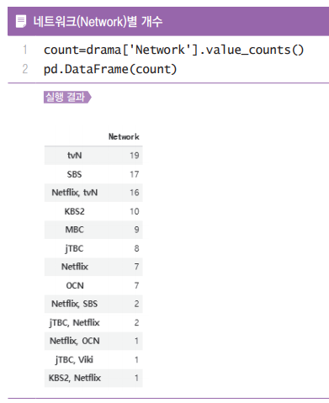
빅데이터 분석 관련 라이브러리 종합 실습
한국 드라마 TOP 100 데이터 분석하기
5) 데이터의 빈도수

Slide 14
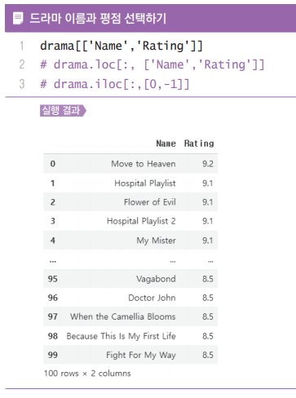
빅데이터 분석 관련 라이브러리 종합 실습
한국 드라마 TOP 100 데이터 분석하기
(2) 데이터 선택하기
1) 특정 칼럼 선택

Slide 15
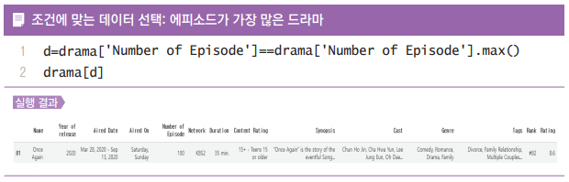
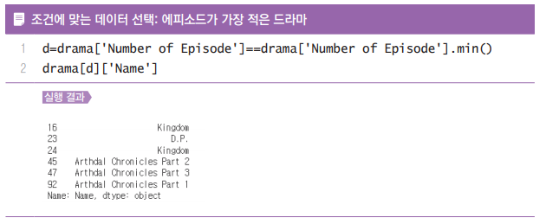
빅데이터 분석 관련 라이브러리 종합 실습
한국 드라마 TOP 100 데이터 분석하기
2) 특정 조건에 맞는 데이터 선택

Slide 16
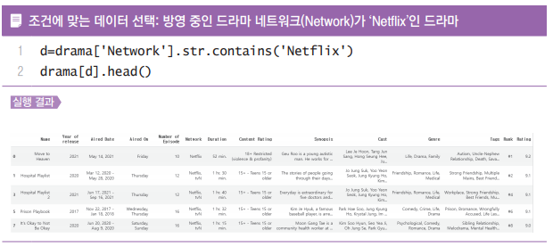
빅데이터 분석 관련 라이브러리 종합 실습
한국 드라마 TOP 100 데이터 분석하기
2) 특정 조건에 맞는 데이터 선택

Slide 17
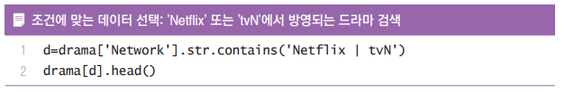
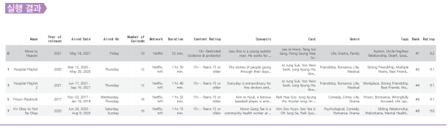
빅데이터 분석 관련 라이브러리 종합 실습
한국 드라마 TOP 100 데이터 분석하기
2) 특정 조건에 맞는 데이터 선택

Slide 18
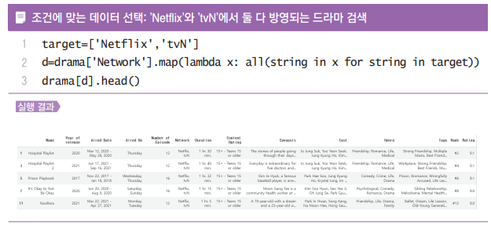
빅데이터 분석 관련 라이브러리 종합 실습
한국 드라마 TOP 100 데이터 분석하기
2) 특정 조건에 맞는 데이터 선택

Slide 19
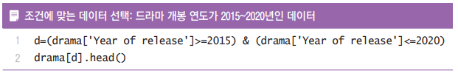
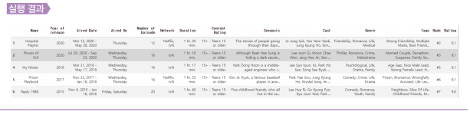
빅데이터 분석 관련 라이브러리 종합 실습
한국 드라마 TOP 100 데이터 분석하기
2) 특정 조건에 맞는 데이터 선택

Slide 20
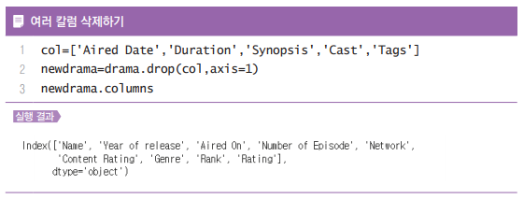
빅데이터 분석 관련 라이브러리 종합 실습
한국 드라마 TOP 100 데이터 분석하기
(3) 데이터 가공 및 그룹핑
1) 특정 칼럼 삭제

Slide 21
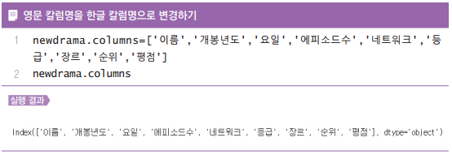
빅데이터 분석 관련 라이브러리 종합 실습
한국 드라마 TOP 100 데이터 분석하기
2) 컬럼 이름 변경

Slide 22
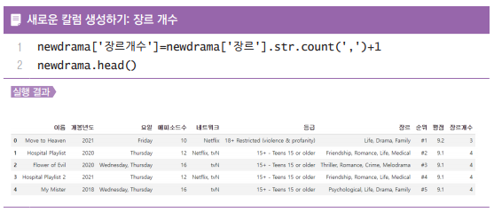
빅데이터 분석 관련 라이브러리 종합 실습
한국 드라마 TOP 100 데이터 분석하기
3) 칼럼 생성하기

Slide 23

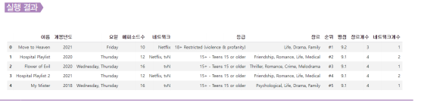
빅데이터 분석 관련 라이브러리 종합 실습
한국 드라마 TOP 100 데이터 분석하기
3) 칼럼 생성하기

Slide 24
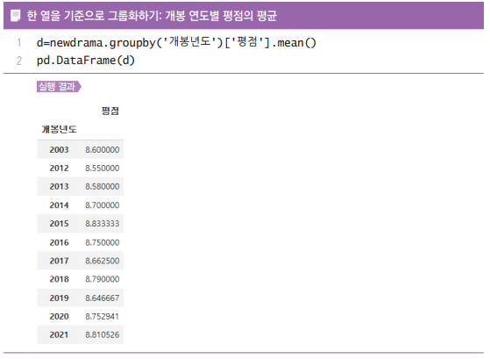
빅데이터 분석 관련 라이브러리 종합 실습
한국 드라마 TOP 100 데이터 분석하기
4) 칼럼 기준으로 그룹화하기

Slide 25
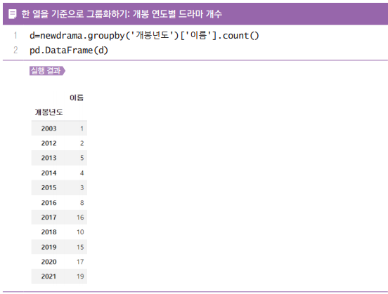
빅데이터 분석 관련 라이브러리 종합 실습
한국 드라마 TOP 100 데이터 분석하기

Slide 26
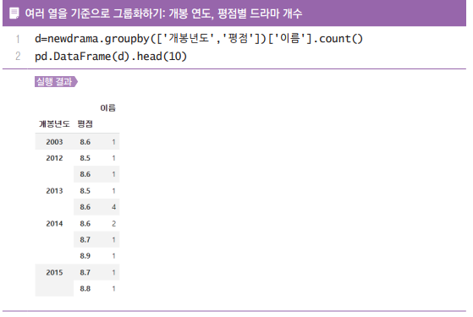
빅데이터 분석 관련 라이브러리 종합 실습
한국 드라마 TOP 100 데이터 분석하기

Slide 27
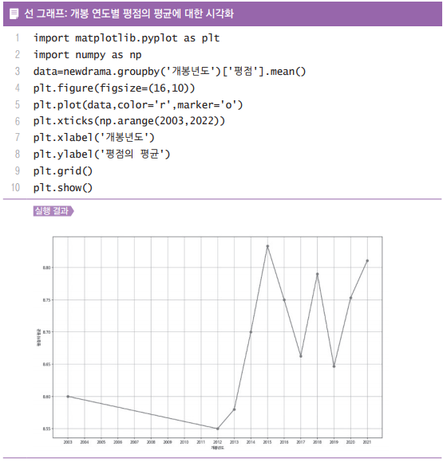
빅데이터 분석 관련 라이브러리 종합 실습
한국 드라마 TOP 100 데이터 분석하기
(4) 데이터 시각화
1) 선 그래프 그리기

Slide 28
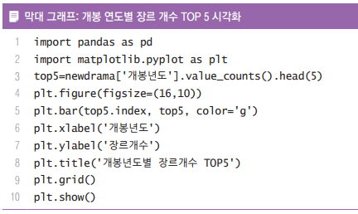
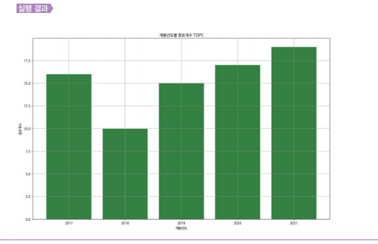
빅데이터 분석 관련 라이브러리 종합 실습
한국 드라마 TOP 100 데이터 분석하기
(4) 데이터 시각화
2) 막대 그래프 그리기

Slide 29
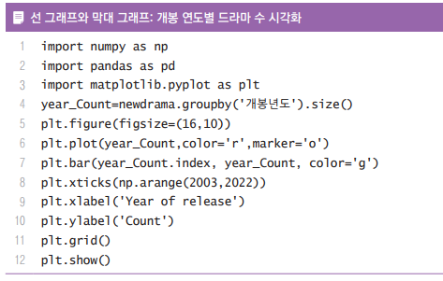
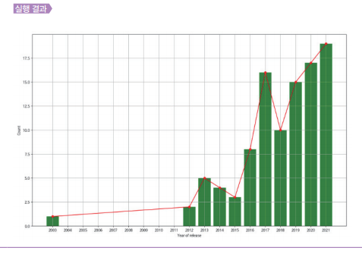
빅데이터 분석 관련 라이브러리 종합 실습
한국 드라마 TOP 100 데이터 분석하기
3) 선 그래프와 막대 그래프 그리기 1

Slide 30
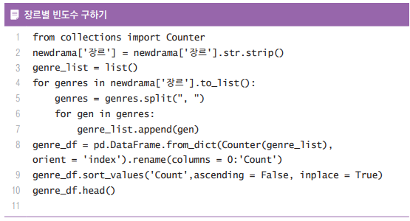
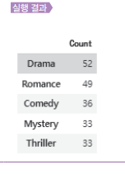
빅데이터 분석 관련 라이브러리 종합 실습
한국 드라마 TOP 100 데이터 분석하기
4) 선 그래프와 막대 그래프 그리기 2

Slide 31
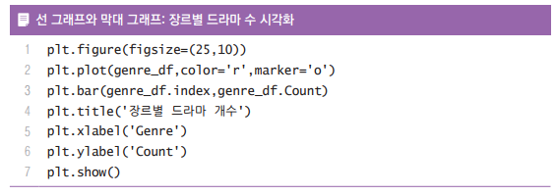
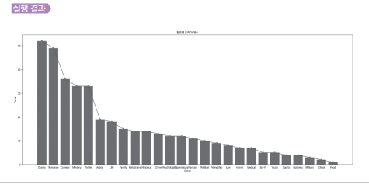
빅데이터 분석 관련 라이브러리 종합 실습
한국 드라마 TOP 100 데이터 분석하기

Slide 32

수고하셨습니다.

